Slide 1
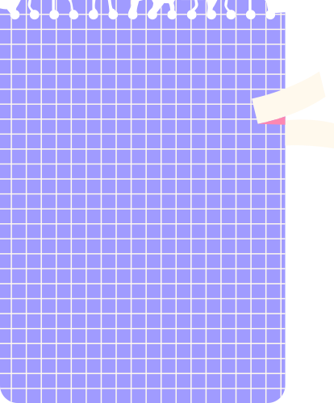
CHÀO MỪNG CÁC EM
ĐẾN VỚI TIẾT HỌC HÔM NAY!

Slide 2
Các phép tính với số thập phân âm có tương tự như số nguyên âm hay không?

Slide 3
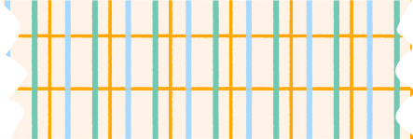
BÀI 2. CÁC PHÉP TÍNH VỚI SỐ THẬP PHÂN

Slide 4
NỘI DUNG BÀI HỌC
3. Nhân, chia hai số thập phân có dấu bất kì
1. Cộng, trừ hai số thập phân
2. Nhân, chia hai số thập phân dương
4. Tính chất của các phép tính số thập phân

Slide 5
1. Cộng trừ hai số thập phân
HĐ1
Thực hiện các phép tính sau:
12,3 + 5,67 = ? 12,3 - 5,67 = ?
b) Áp dụng các quy tắc tương tự như đối với phép cộng và trừ số nguyên, hãy thực hiện các phép tính sau:
(-12,3) + (-5,67) = ? 5,67 - 12,3 = ?

Slide 6
Giải
a) 12,3 + 5,67 = 17,97
12,3 - 5,67 = 6,63
b) (-12,3) + (-5,67)= -17,97
5,67 - 12,3 = - 6,63

Slide 7
KẾT LUẬN
Để thực hiện các phép tính cộng và trừ các số thập phân, ta áp dụng các quy tắc về dấu như khi thực hiện các phép tính cộng và trừ các số nguyên.
Muốn cộng hai số thập phân âm, ta cộng hai số đối của chúng rồi thêm dấu trừ đằng trước kết quả.

Slide 8
Muốn cộng hai số thập phân trái dấu, ta làm như sau:
Nếu số dương lớn hơn hay bằng số đối của số âm thì ta lấy số dương trừ đi số đối của số âm.
Nếu số dương nhỏ hơn số đối của số âm thì ta lấy số đối của số âm trừ đi số dương rồi thêm dấu ( - ) đằng trước kết quả.
Muốn trừ số thập phân a cho số thập phân b, ta cộng a với số đối của b.

Slide 9
Nhận xét:
Tổng của hai số thập phân cùng dấu luôn cùng dấu với hai số thập phân đó.
Khi cộng hai số thập phân trái dấu:
Nếu số dương lớn hơn số đối của số âm thì ta có tổng dương.
Nếu số dương nhỏ hơn số đối của số âm thì ta có tổng âm.

Slide 10
a) 3,7 - 4,32
b) -5,5 + 90,67
c) 0,8 - 3,1651
d) 0,77 - 5,3333
e) -5,5 + 9,007
g) 0,008 - 3,9999
= -0,62
= 85,17
= -2,3651
= -4,5633
= 3,507
= -3,9919
Thực hành 1
Thực hiện các phép tính:

Slide 11
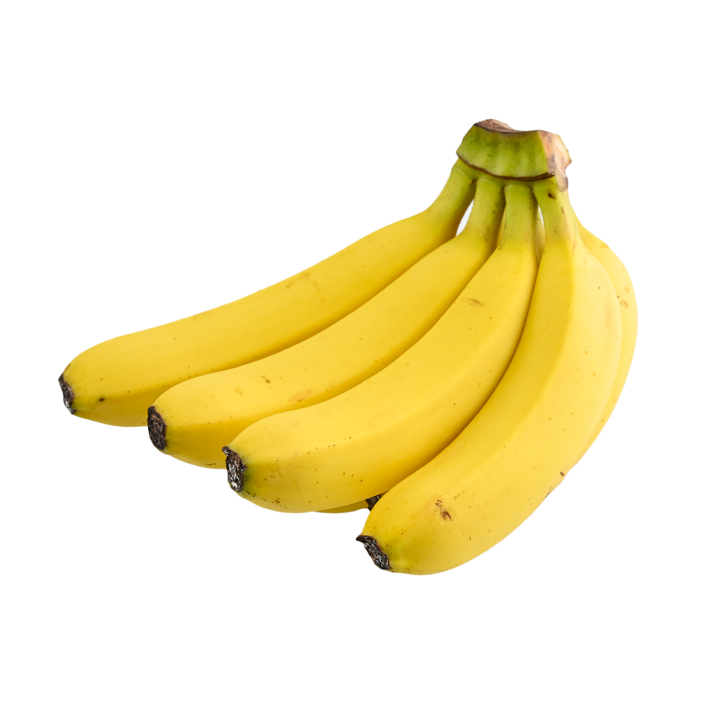
Hoạt động nhóm trong 3 phút
Vận dụng 1
Cho biết một quả chuối nặng 100g có chứa:
Chất béo: 0,3g
Kali: 0,42g
Em hãy cho biết trong quả chuối đó, khối lượng Kali nhiều hơn khối lượng chất béo là bao nhiêu?
Giải
Khối lượng Kali nhiều hơn khối lượng chất béo là:
0,42 - 0,3 = 0,12 (g)

Slide 12
2. Nhân, chia hai số thập phân dương
HĐ2
Thực hiện các phép tính sau:
1,2 . 2,5 125 : 0,25
b) Thực hiện lại các phép tính ở câu a bằng cách đưa về phép tính với phân số thập phân.

Slide 13
a) 1,2.2,5 = 3
125 : 0,25 = 500
b) $\frac{6}{5}$ . $\frac{5}{2}$ = $\frac{30}{10}$ = 3
125 : $\frac{1}{4}$ = 125 . 4 = 500
Giải

Slide 14
KẾT LUẬN
Muốn nhân hai số thập phân dương có nhiều chữ số thập phân ta làm như sau:
Bỏ dấu phẩy rồi nhân như nhân hai số tự nhiên
Đếm xem trong phần thập phân ở cả hai thừa số có tất cả bao nhiêu chữ số rồi dùng dấu phẩy tách ở tích ra bấy nhiêu chữ số từ phải sang trái.

Slide 15
Muốn chia hai số thập phân có nhiều chữ số thập phân, ta làm như sau:
Đếm xem có bao nhiêu chữ số ở phần thập phân của số chia thì chuyển dấu phẩy ở số bị chia sang bên phải bấy nhiêu chữ số.
Chú ý: Khi chuyển dấu phẩy ở số bị chia sang phải mà không đủ chữ số, ta thấy thiếu bao nhiêu chữ số thì thêm vào đó bấy nhiêu chữ số 0.
Bỏ dấu phẩy ở số chia rồi thực hiện phép chia như chia số thập phân cho số tự nhiên.

Slide 16
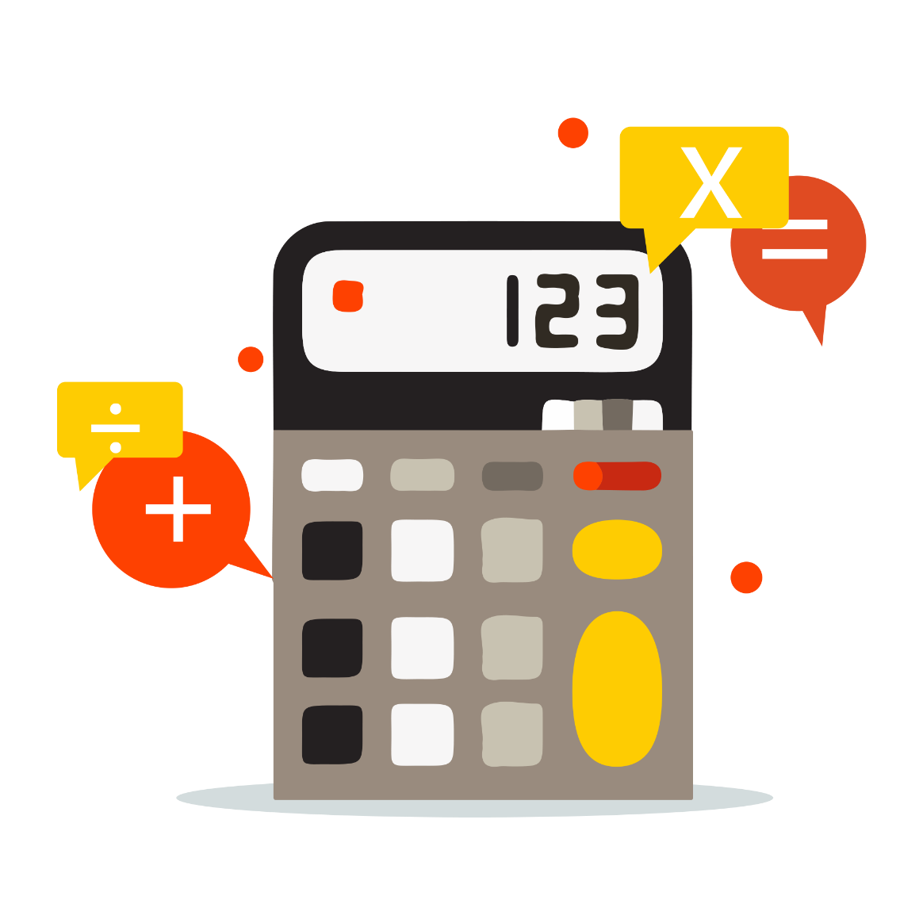
Thực hành 2: Thực hiện các phép tính sau
a) 20,24 .0,125
b) 6,24 : 0,125
c) 2,40. 0,875
d) 12,75 : 2,125
= 2,53
= 49,92
= 2,1
= 6

Slide 17
Vận dụng 2
Giải
Ta có:
12,1 : 1,1 = 11
Vậy trong quả chuối đó, khối lượng đường nhiều gấp 11 lần khối lượng protein.
Cho biết một quả chuối nặng 100g có chứa:
Đường: 12,1g
Proten: 1,1g
Em hãy cho biết trong quả chuối đó, khối lượng đường nhiều gấp mấy lần khối lượng protein?

Slide 18
3. Nhân, chia hai số thập phân có dấu bất kì
HĐ3
Cho hai số thập phân x = 14,3 và y = 2,5.
Hãy tính x . y và x : y
b) Hãy dùng quy tắc dấu của tích và thương hai số nguyên để tìm kết quả của các phép tính sau:
(-14,3) . (-2,5) = ? (-14,3) : (-2,5) = ? (-14,3) . 2,5 = ?
(-14,3) : 2,5 = ? 14,3 . (-2,5) = ? 14,3 : (-2,5) = ?

Slide 19
Giải
a) x.y = 14,3. 2,5 = 35,75
x : y = 14,3 : 2,5 = 5,72
b) (-14,3) .(-2,5) = 35,75
(-14,3) : (-2,5) = 5,72
(-14,3) .(2,5) = -35,75
(-14,3) : (2,5) = - 5,72
(14,3) .(-2,5) = - 35,75
(14,3) .(-2,5) = - 5,72

Slide 20
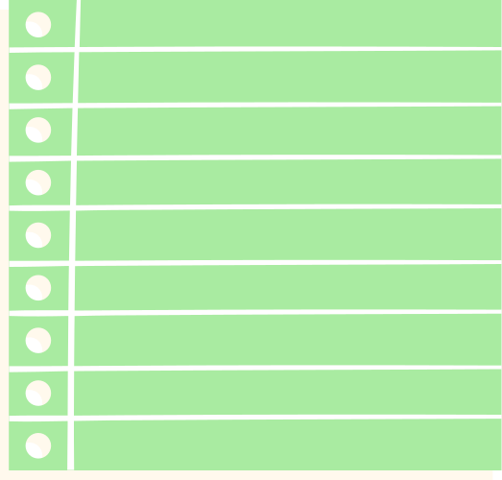
KẾT LUẬN
Để thực hiện các phép tính nhân và chia số thập phân, ta áp dụng các quy tắc về dấu như đối với số nguyên để đưa về bài toán nhân hoặc chia hai số thập phân dương với lưu ý sau:
Tích và thương của hai số thập phân cùng dấu luôn là một số dương.
Tích và thương của hai số khác dấu luôn là một số âm.

Slide 21
KẾT LUẬN
Khi nhân hoặc chia hai số thập phân cùng âm, ta nhân hoặc chia hai số đối của chúng.
Khi nhân hoặc chia hai số thập phân khác dấu, ta chỉ thực hiện phép nhân hoặc chia giữa số dương và số đối của số âm rồi thêm dấu (-) trước kết quả nhận được.

Slide 22
Thực hành 3: Thực hiện các phép tính
(-45,5) . 0,4
( -32,2) . (-0,5)
(-9,66) : 3,22
(-88,24) : (-0,2)
= -18,2
= 16,1
= -3
= 441,2

Slide 23
4. Tính chất của các phép tính với số thập phân
HĐ4
So sánh kết quả của các phép tính:
a) 2,1 + 3,2 và 3,2 + 2,1
b) (2,1 + 3,2) + 4,5 và 2,1 + ( 3,2 + 4,5)
c) (-1,2).(-0,5) và (-0,5).(-1,2)
d) (2,4.0,2).(-0,5) và 2,4.[0,2.(-0,5)]
e) 0,2.(1,5 + 8,5) và 0,2.1,5 + 0,2.8,5

Slide 24
Giải
a) 2,1 + 3,2 = 3,2 + 2,1
b) (2,1 + 3,2) + 4,5 = 2,1 + ( 3,2 + 4,5)
c) (-1,2).(-0,5) = (-0,5).(-1,2)
d) (2,4.0,2).(-0,5) = 2,4.[0,2.(-0,5)]
e) 0,2.(1,5 + 8,5) = 0,2.1,5 + 0,2.8,5

Slide 25
Thực hành 4: Tính bằng cách hợp lí
4,38 - 1,9 + 0,62; b) [(-100) . (-1,6)] : (-2)
c) (2,4 . 5,55) : 1,11; d) 100. (2,01 + 3,99)
a) 4,38 - 1,9 + 0,62
= (4,38 + 0,62) - 1,9
= 5 - 1,9 = 3,1
b) [(-100).(-1,6)]: (-2)
= 100.1,6 : (-2)
= 160 : (-2) = -80
c) (2,4.5,55): 1,11
= 2,4. (5,55:1,11)
= 2,4. 5 =12
d) 100. (2,01 + 3,99)
= 100. 6 = 600
Giải

Slide 26
Vận dụng 3
Tính diện tích S của một hình tròn có bán kính R = 10 cm theo công thức S = $π$R² với $π$ = 3,142
Giải
Diện tích của hình tròn có bán kính R = 10 cm là:
S = $π$R² = S = $π10$² = 3, 142 . $10$²
= 314,2 (cm²)

Slide 27
KẾT LUẬN
Quy tắc dấu ngoặc
Khi bỏ dấu ngoặc có dấu (+) đứng trước thfi dấu các số hạng trong ngoặc vẫn giữ nguyên; Khi bỏ dấu ngoặc có dấu (-) đứng trước, ta phải đổi dấu tất cả các số hạng trong dấu ngoặc.
Khi đưa nhiều số hạng vào trong dấu ngoặc và để dấu (-) đứng trước thì ta phải đổi dấu tất cả các số hạng đó.

Slide 28
Thực hành 5: Tính bằng cách hợp lí
14,7 + (-8,4) + (-4,7)
(-4,2).5,1 + 5,1.(-5,8)
(-0,4: 0,04 + 10) . (1,2.20 + 12.8)
= (14,7 - 4,7) + (-8,4)
= 10 - 8,4 = 1,6
= 5,1. ( -4,2 -5,8) = 5,1. (-10) = -51
= (-10 + 10). (1,2.20 + 12.8)
= 0. (1,2.20 + 12.8) = 0

Slide 29
LUYỆN TẬP
Câu 1 (SGK - tr36): Thực hiện các phép tính sau:
a) 32 - (-1,6)
b) (-0,5).1,23
c) (-2,3) + (-7,7)
d) 0,325 - 3,21
= 33 + 1,6 = 33,6
= 0,73
= -2,3 - 7,7 = -10
= -2,885

Slide 30
(-8,4).3,2
= - 26,88
Câu 2 (SGK - tr36): Thực hiện phép tính
b) 3,176 - (2,104 + 1,18)
= 3,176 - 3,284 = -0,108
c) - ( 2,89 - 8,075) + 3,14
= 5,158 + 3,14 = 8,298

Slide 31
Câu 3 (SGK - tr37): Tính bằng cách hợp lí
(-4,5) + 3,6 + 4,5 + (-3,6)
b) 2,1 + 4,2 + (-7,9) + (-2,1) + 7,9
c) (-3,6). 5,4 + 5,4.(-6,4)
= [(-4,5) + 4,5] + [3,6 + (-3.6)] = 0 + 0 = 0
= [2,1 + (-2,1)] + [(-7,9) + 7,9] + 4,2 = 0 + 0 + 4,2 = 4,2
= 5,4. [-3,6 + (-6,4)] = 5,4. (-10) = - 54

Slide 32
VẬN DỤNG
Câu 4 (SGK - tr37): Tính diện tích một hình chữ nhật có chiều dài 31,21 cm và chiều rộng 22,52 cm
Giải
Diện tích của hình chữ nhật là:
31,21 . 22,52 = 702, 8492 (cm²)
Đáp số: 702,8492 cm²

Slide 33
Câu 5 (SGK - tr37): Khối lượng vitamin C trung bình trong một quả ớt chuông là 0,135 g, còn trong một quả cam là 0,045 g. Khối lượng vitamin C trong quả ớt chuông gấp bao nhiêu lần trong quả cam?
Khối lượng vitamin C trong quả ớt chuông gấp số lần trong quả cam là:
0,135 : 0,045 =3 (lần)
Đáp số: 3 lần

Slide 34
Câu 6 (SGK - tr37): Tính chu vi của một hình tròn có bán kính R = 1,25 m theo công thức C = 2πR với π = 3,142
Giải
Chu vi của hình tròn đó là:
C = 2πR = 2.3,142.1,25 = 7,855 (m²)
Đáp số: 7,855 m²

Slide 35
HƯỚNG DẪN VỀ NHÀ
Chuẩn bị bài sau
Bài 3 Làm tròn số thập phân và ước lượng kết quả
Ôn tập các kiến thức đã học trong bài
Hoàn thành bài tập trong SBT

Slide 36
CẢM ƠN CÁC EM
ĐÃ LẮNG NGHE BÀI GIẢNG!

